Slide 1
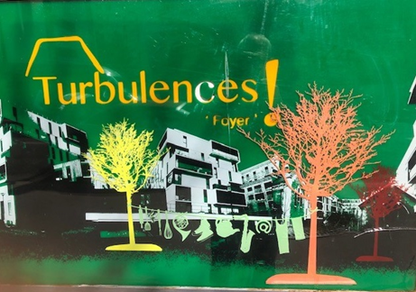
Les événements 2020 foyer d’hébergement Turbulences

Slide 2
Le foyer d’hébergement est un lieu de vie, d’épanouissement personnel, d’autonomisation par rapport au contexte familial. Il s’articule avec les deux structures de jour déjà existantes l’ESAT et la SAS.
L’année 2020 aura été particulière au regard du contexte sanitaire conduisant à de nouvelles organisations, contraintes, au fil des annonces et recommandations gouvernementales de nos tutelles administratives. Périodes de confinements, restriction des visites et interventions sur site, suspension des temps d’activités extérieurs, couvre-feu et gestes barrières ont nécessité des adaptations dans l’organisation du quotidien. Un comité de pilotage (directeur, directeur adjoint et chef de service) a été mis en place pour adapter l’organisation des établissements en fonction des recommandations. Une astreinte permanente assurée par les cadres était effective sur toute la période. Les échanges et communications avec les tutelles, le CVS, les familles et le CSE étaient régulières.
Si la base de notre projet reste identique, il aura été impacté dans sa dynamique. Il est à noter durant cette période la capacité d’adaptation et un sens des responsabilités dont ont fait preuve les résidents mais également les professionnels. A noter également la collaboration avec des membres de l’équipe de jour de l’ESAT/SAS pour permettre le plan de continuité d’activités pendant le premier confinement.
Au cours de cette période nous avons eu deux cas positifs parmi les résidents, pour les salariés deux arrêts de travail lié au Covid (un cas positif et un par précaution) et deux cas contact.

Slide 3
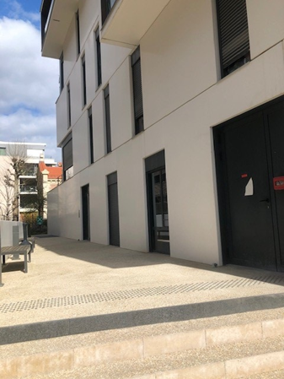
Le quotidien
La volonté de l’association est de proposer aux résidents via l’accueil au foyer un accompagnement, qui leur permette de définir un projet de vie personnalisé hors de leur contexte familial et également d’acquérir une meilleure autonomie dans l’optique de pouvoir à moyen terme prétendre à une vie en appartement inscrit dans la cité. Pour cela ils participent au quotidien à la préparation des repas, l’entretien de leur espace privé, mais aussi du collectif, l’entretien de leur linge. L’ensemble de ces
démarches étant accompagné par l’équipe éducative, la maitresse de maison, les surveillant.e.s de nuits et la conseillère en économie sociale et familiale qui propose aussi des ateliers autour de la vie citoyenne, du budget et des démarches administratives.
Le quotidien c’est également des moments festifs, ludiques et de création. On fête les anniversaires, on invite des amis, il y a des temps d’échanges sur l’organisation et le fonctionnement du foyer.

Slide 4
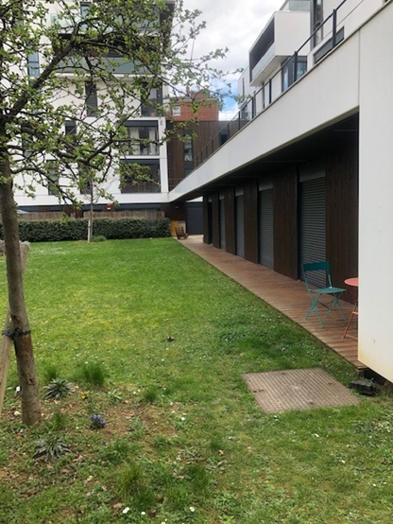
Les activités
Si le temps d’activité ou de travail reste le point d’ancrage de l’accompagnement, aussi bien à l’ESAT qu’à la S.A.S, il est important que les moments dits de « non-travail » puissent s’organiser et que des moments à exister, à partager, subsistent en écho aux efforts souvent très importants qu’exigent les temps d’activités. Si les lieux d’habitat ne proposent que le vide et le désœuvrement, les effets structurants du travail seront totalement inopérants.
Ces moments moins organisés, plus ludiques, seront en corrélation avec les temps plus rigoureux du travail. Ces activités n’auront de sens que si elles apportent, bien évidemment, une touche supplémentaire, une autre voie au partage, à la communication.
Là aussi les résidents prennent part activement au choix et à l’organisation des sorties. La diversité des propositions participe à une ouverture sociale.
Malgré le contexte sanitaire des activités ont pu être proposées en garantissant les mesures de protection sanitaires et ont gardé tout leurs sens de lien social et d’éviter l’isolement, constaté notamment lors des semaines de repos compensateurs et/ou de congés de l’ESAT/SAS avec une demande en évolution.

Slide 5
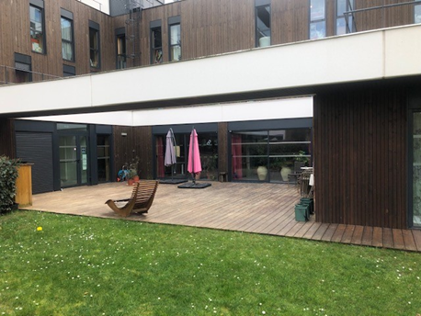
Animations au foyer
L’ouverture de l’établissement sur son environnement est devenue un critère de base du projet pour développer des liens sociaux, aller vers l’autonomisation, exercer leur citoyenneté, indispensable pour permettre aux personnes accueillies de maintenir ou de restaurer leurs liens familiaux et sociaux, et d’exercer leur citoyenneté.
L’ouverture permet de faciliter ponctuellement la venue à l’intérieur de l’établissement : des familles, des bénévoles, des partenaires, des visiteurs, des artistes.
L’ouverture sur l’environnement est comprise comme une dynamique impliquant les professionnels de l’établissement, les personnes accueillies, leurs proches et les acteurs du territoire… Les actions d’ouverture ont en retour des effets sur toutes les personnes concernées, pouvant alors susciter de nouvelles formes d’ouverture dans les projets des personnes, les actions mises en place, les accueils et les accompagnements proposés.
Les contraintes liées au contexte ont fortement réduit les possibilités d’animation au foyer et/ou avec certains partenaires. Des activités prévues sur site ont dues être mises en suspens.

Slide 6
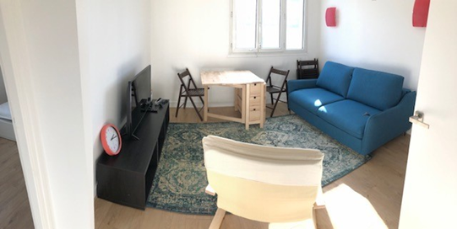
Logement accompagné
En 2020 nous avons finalisé l’acquisition du logement Accompagné, sis 63 rue des Cévennes Paris 15 qui offre une place supplémentaire d’accueil (arrêté d’extension en 2019 : capacité passe de 12 à 13 places dont 2 temporaires).
Le projet de l’appartement accompagné s’inscrit dans la continuité, la complémentarité et l’évolution du projet d’accompagnement à l’autonomie pour les résidents au foyer d’hébergement Turbulences.
L’appartement accompagné s’envisage comme une étape transitoire vers un logement inclusif de droit commun. La présence de l’équipe accompagnante sera dégressive au cours du temps, ce qui implique que les résidents qui occuperont l’appartement seront dans un milieu plus indépendant et devront faire preuve d’initiatives, de responsabilité et d’adaptation dans ce nouvel environnement moins contenant.
Cependant, ils garderont la possibilité de venir au foyer Turbulences en cas de nécessité, pour des repas, une aide ponctuelle, des entretiens.
S’ils sont adhérents du club « Point(S) Commun(S) » ils pourront continuer à participer aux activités proposées dans le cadre de ce club. Pour rappel l’association Point(S) Commun(S) a été créée le 20 décembre 2018 par les bénéficiaires du foyer. Il a été pensé conjointement au projet de logement accompagné dans la perspective de préserver du lien social, de faire des activités diverses et ainsi éviter l’isolement pour les personnes qui seraient à l’appartement et/ou qui ne sont pas au foyer (bénéficiaires ESAT/SAS).
Le 24 octobre 2020 date d’arrivée du premier résident à occuper de manière permanente le logement accompagné. En novembre et décembre 2020 premiers accueils séquentiels d’une semaine au logement accompagné pour trois résidents.
1er décembre 2020 occupation de la 11éme place permanente au foyer par un résident Parisien.

Slide 7
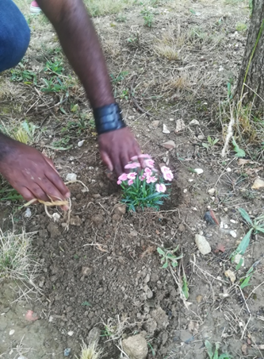
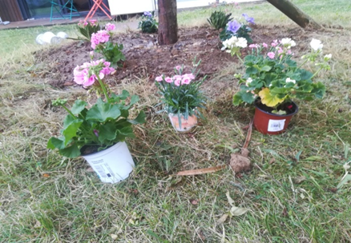
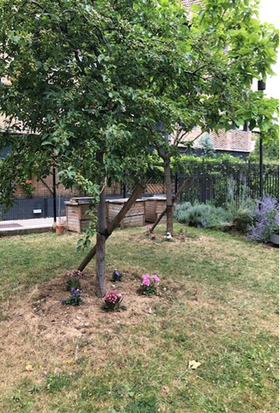
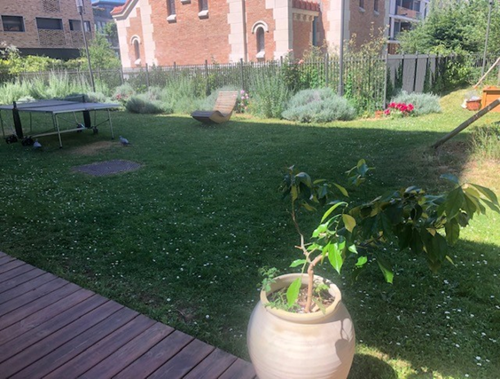
LE FOYER ET QUELQUES ACTIVITES DU QUOTIDIEN
Le foyer a un jardin / terrasse d’environ 500 m². Aux beaux jours nous pouvons en profiter pour déjeuner dehors, faire quelques activités et un peu de jardinage. Nous pouvons aussi y accueillir à l’occasion d’événements le voisinage et/ou d’autres personnes extérieures. Vous pouvez retrouver une présentation du foyer sur le blog des résidents : www.lesturbulents.com

Slide 8
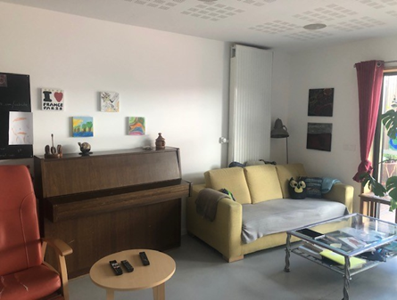
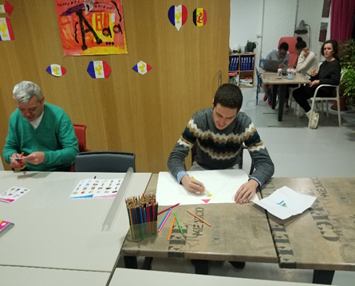
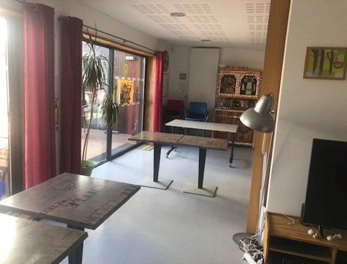
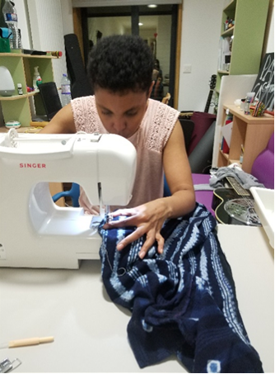
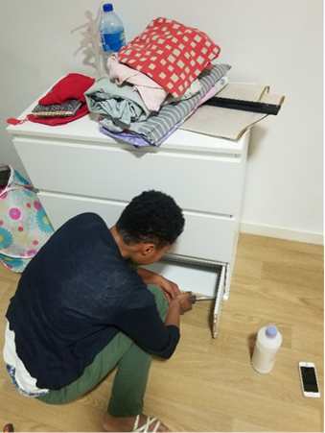
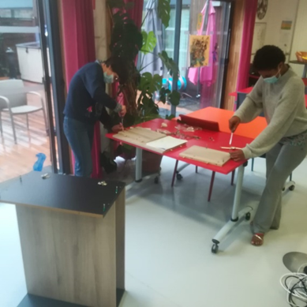
Les espaces collectifs ont plusieurs fonctions. Un espace repas qui sert aussi de lieu de réunion, d’activités, un espace détente ou des moments de partage sont possible.
Le quotidien c’est aussi des temps pour faire de la couture, du bricolage, monter des meubles.

Slide 9
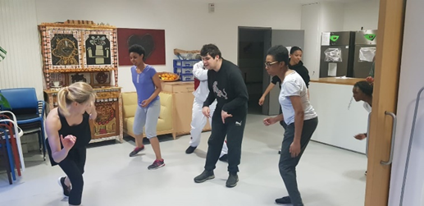
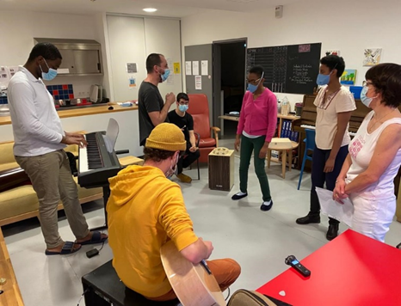
Certaines activités se déroulent dans les espaces collectifs comme la musique ou un cours de Zumba

Slide 10
JANVIER 2020
En janvier 2020 nous avons fêté l’épiphanie avec des voisins. Les résidents sont allés aussi faire le nouvel an Chinois dans un restaurant

Slide 11
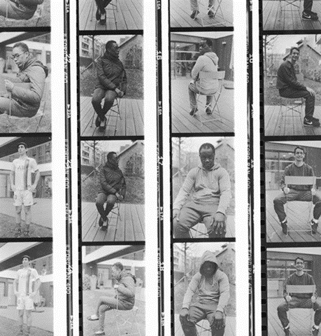
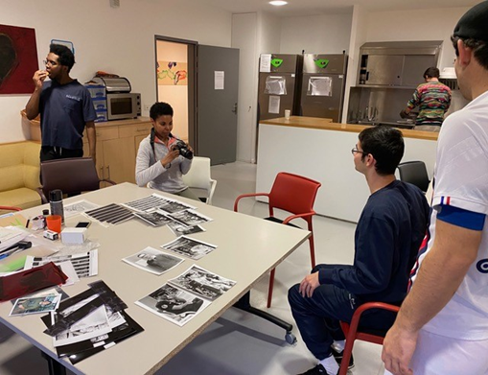
PROJET PORTRAIT PHOTO
Le projet photo était en attente depuis un moment. L’idée était de réaliser le portrait des résidents avec leur participation pour ensuite les exposer au foyer.
Il a pu se mettre en place sous la conduite de Dale Rowe (plasticien) qui a proposé tout au long de l’année des séances de travail avec les résidents. Ci-dessus la première séance avec prise de photos.

Slide 12
FEVRIER 2020
Evénement incontournable, la chandeleur avec la présence des voisins et de résident.e.s d’ISATIS

Slide 13
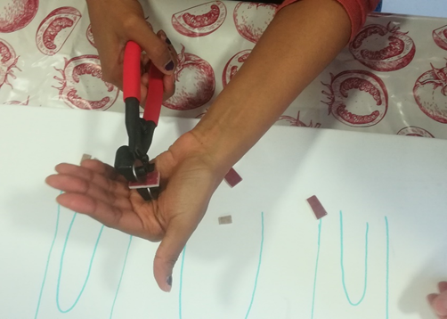
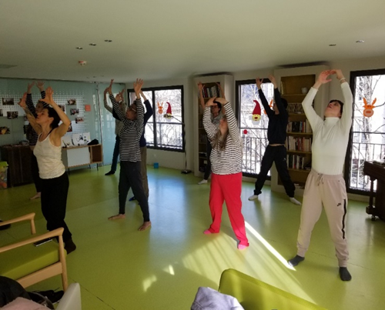
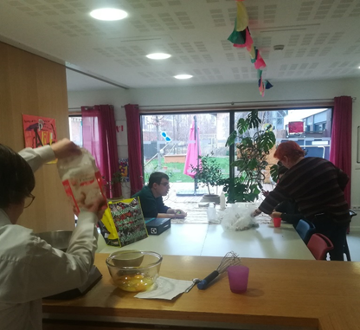
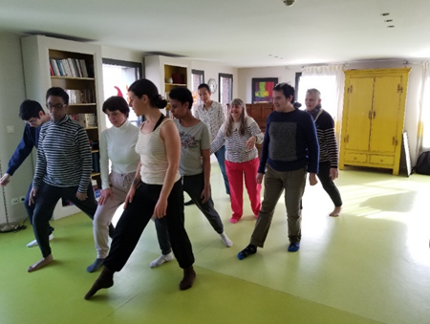
Nouvelle activité, l’atelier mosaïque a été proposée par la tante d’un résident avec la réalisation du « Château Turbulents ».
Autre nouveauté l’atelier danse pour lequel la résidence ISATIS nous prête ses locaux. (ISATIS accueille des personnes âgées qui travaillaient avant en ESAT).
Ces activités étaient ouvertes et partagées avec l’association Point(S) Commun(S) et ISATIS

Slide 14
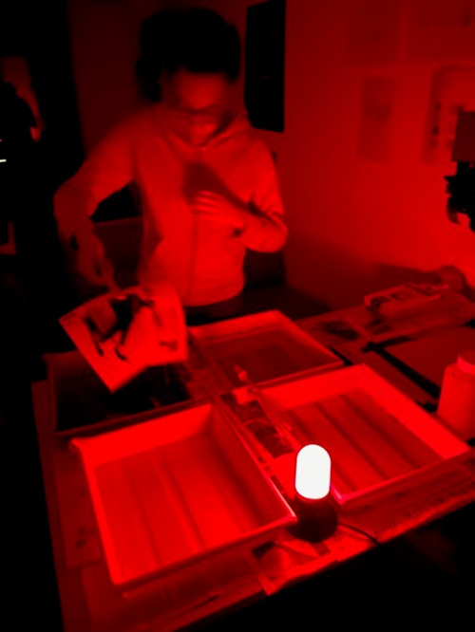
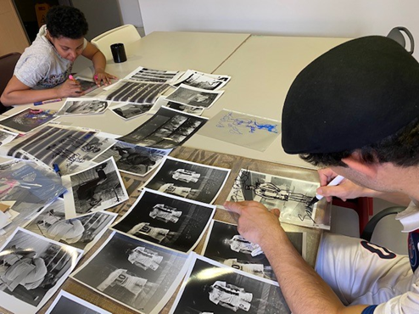
Suite du projet photo avec des essais en chambre noire et travail des résidents sur leur portrait

Slide 15
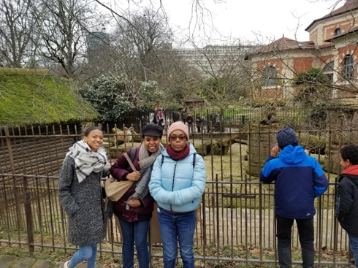
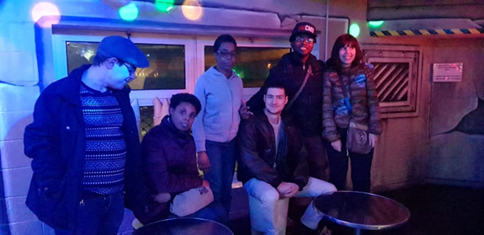
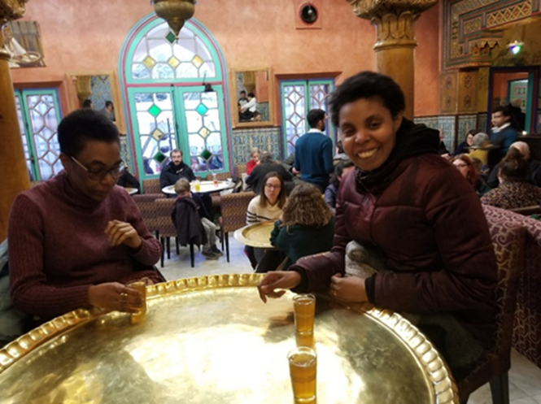
Semaine de repos compensateur du 17 au 23 février 2020
Les activités qui ont eues lieux cette semaine ont été proposées par les résidents et les adhérents de l’association Point(S) Commun(S)
Accompagné par l’équipe du foyer les participants sont allés au Laser Game (17/02), au jardin des plantes (18/02), à la mosquée de Paris (19/02)

Slide 16
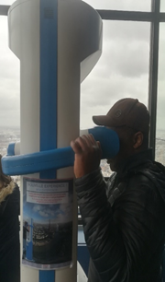
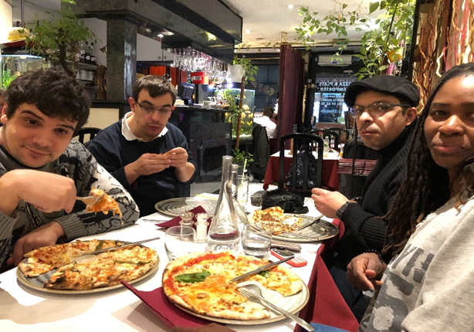
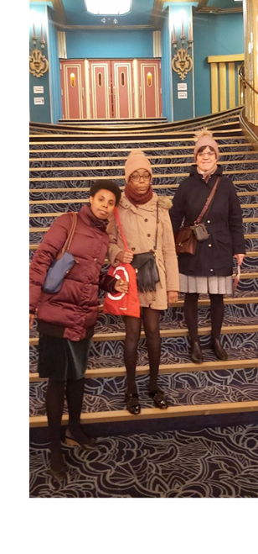
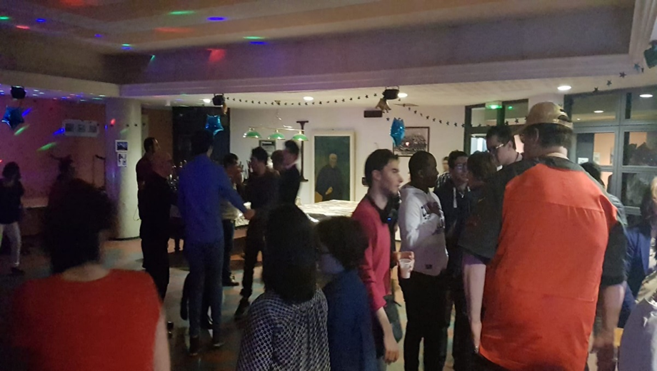
La semaine s’est poursuivi avec une visite à la tour Montparnasse (19/02), une sortie au restaurant (20/02), la soirée Handinamik (22/02) et le spectacle « les souliers rouges » (23/02).
« HandinamiK est une association de parents, d’amis et de proches de jeunes adultes en situation de handicap mental et cognitif, sur Paris et l’Ile de France. L’association est plutôt tournée vers les loisirs avec deux actions majeures : l’organisation de fêtes et un HandinamiK Kfé ».

Slide 17
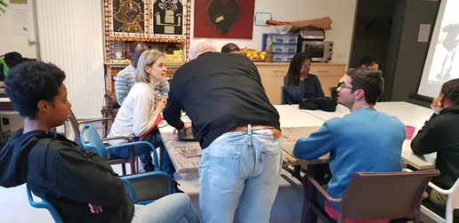
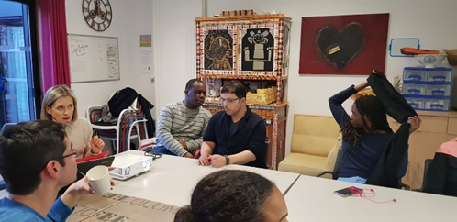
Caroline Gerardin, diététicienne, que l’on sollicite une à deux fois par an est intervenue au foyer pour quelques conseils sur une alimentation équilibrée. Ces rencontres sont particulièrement appréciées par les résidents qui ont de nombreuses questions à ce sujet.

Slide 18
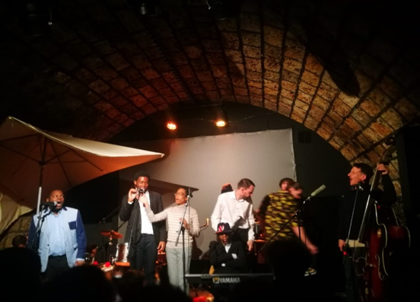
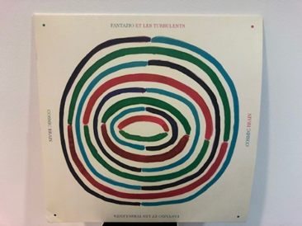
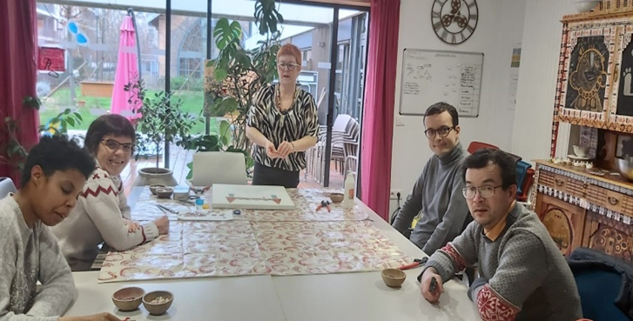
MARS AVRIL MAI 2020
Turbulences collaborant avec Sonic Protest, quelques résidents sont allés à une soirée organisée aux « Voutes » à l’occasion de la sortie du disque « Cosmic Brain ». Certains étaient dans la salle et d’autres sur scène.
Seconde séance de l’atelier mosaïque toujours en présence d’adhérents Point(S) Commun5(S)

Slide 19
Pendant le confinement du 16 mars au 11 mai 2020 des résidents ont fait le choix de rester au foyer. D’autres sont rentrés au domicile.
Tous ont respectés les recommandations et les gestes barrières. L’ambiance était particulière mais les résidents ont été solidaire.
Pour occuper leurs journées en semaine des personnes de l’équipe de l’ESAT/SAS sont venues en rotation au foyer et a proposé des activés
La diététique a été un peu mise à mal pendant cette période.
Le 11 mai 2020 une équipe de l’ARS, DASES, DT Ouest est venue pour faire passer les tests PCR aux résidents et au personnel qui est intervenu au foyer

Slide 20
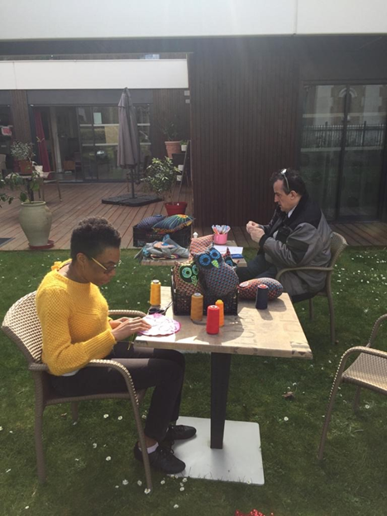
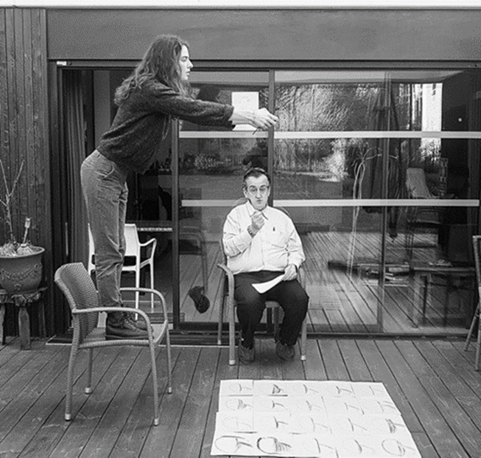
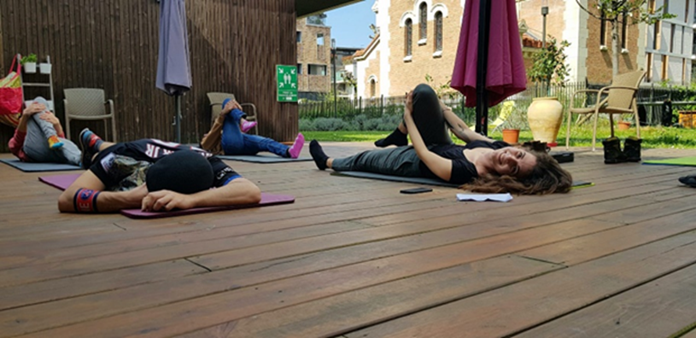
Quand cela était possible les résidents ont pu bénéficier de l’espace jardin, salutaire dans cette période de confinement. Couture, relaxation, sport étaient au programme

Slide 21
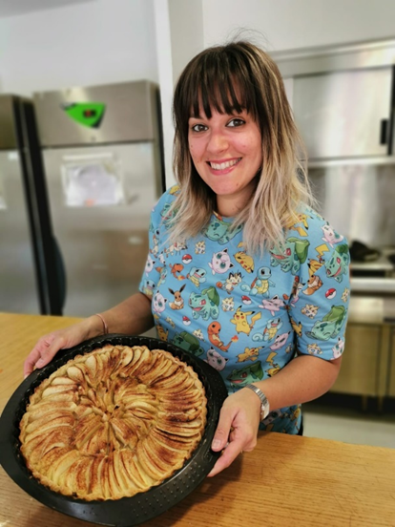
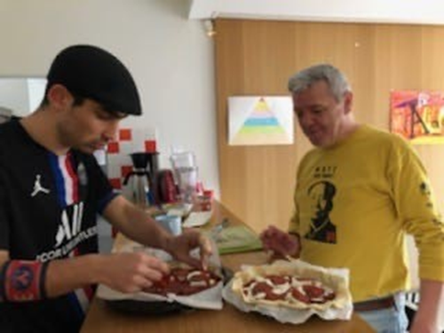
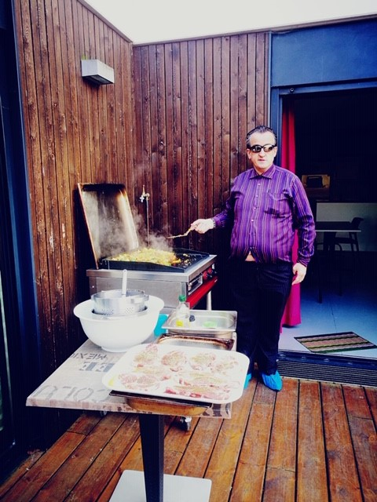
La cuisine était à l’honneur pendant cette période : Plancha, tartes et autres plats étaient au menu

Slide 22
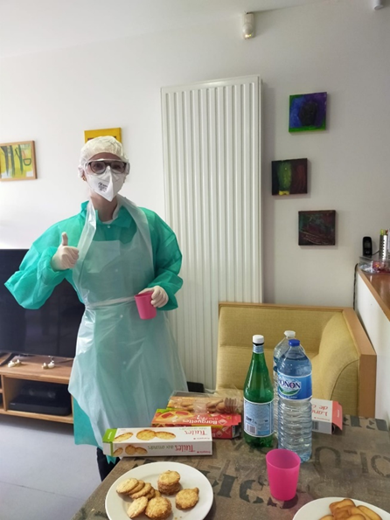
Une équipe de l’ARS est venue au foyer pour réaliser les premiers tests PCR pour les résidents et le personnel présent.

Slide 23
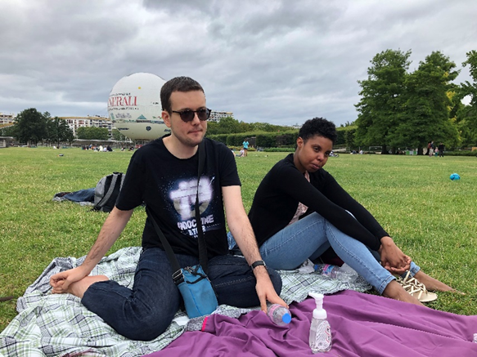
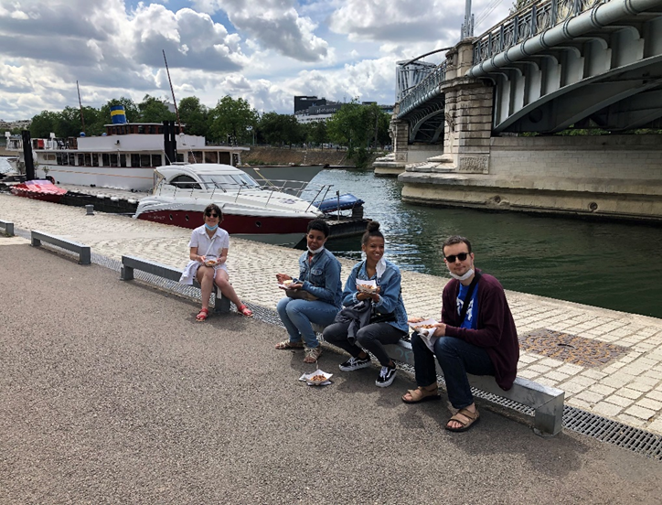
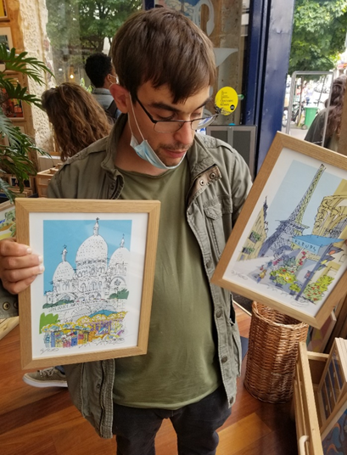
JUIN 2020
Avec la fin du premier confinement retrouver les grands espaces était attendu.
L’occasion pour aller pique-niquer dans les parcs, se balader le long des quais de seine et visiter l’exposition « Rêves de confinement » à la Slow Galerie

Slide 24
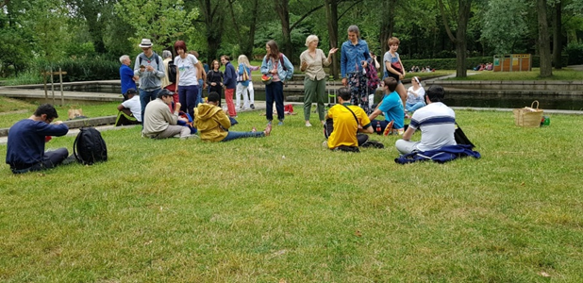
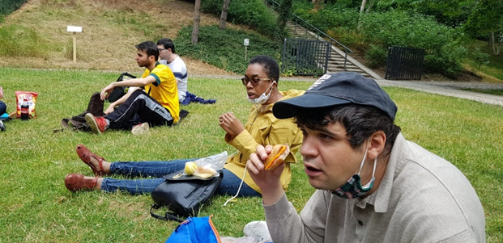
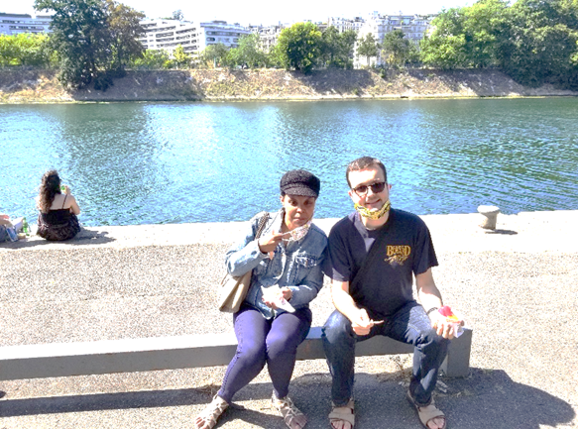
JUILLET 2020
De nouveau pique-nique dans un parc partagé avec des adhérents d’Handinamik. Retrouvaille et bonne humeur
Beau temps présent propice aux balades

Slide 25
Première semaine de congé d’été pour l’ESAT. D’habitude nous organisons un séjour en dehors de Paris. Cette année les résidents présents au foyer et les adhérents du club Point(S) Commun(S) ont concoctés un programme d’activités pour cette semaine (du 27 au 31/07). Envies d’ailleurs et de changement, prendre du plaisir, partage de moments ludiques, festifs de quoi redonner le sourire (masqué) aux participants : au programme : zoo de Vincennes, jardins du Luxembourg, restaurant, paris plage, balade en bateau sur le canal de l’Ourcq, musée de l’illusion, parc Astérix et journée à la mer

Slide 26
Journée ensoleillée au jardin du Luxembourg.
Au Musée de l’illusion,
Charli, Hamala et Mounir
Ne se font guère d’illusions
Repas au soleil…
Hamala et Camille se font découper le portrait.
… Repos à l’ombre !

Slide 27
Mounir tient bon la barre, mais Lilian garde le cap !
Capitaine Hamala prend les choses en main, Lilian veille au grain.
A la plage en Normandie, les résidents ne passent pas incognito.
Pas de photos les paparazzis !

Slide 28
Les résidents ont le Goudurix
au Parc Astérix !
Pause café bien mérité, après tant d’émotion au musé de l’illusion !

Slide 29
AOUT 2020
Après un break de 15 jours le foyer ouvre à nouveau son accueil le 16 aout une semaine avant la reprise à l’ESAT/SAS. Comme en juillet des activités, sorties, ont été organisées par les résidents et Point(S) Commun(S) : restaurant, zoo de Thoiry, pique-nique, Montmartre et soirée au Château de Versailles et théâtre en plein air ont fait partis des festivités.
Après-midi
Pique-nique
A Vincennes
Emmanuelle et Vanessa profitent d’un dîner breton dans une crêperie du quartier.
Avec le sourire mais sans la pelouse

Slide 30
Frissons et rires garantis dans le tunnel aux lions
Le chat du foyer fait la sieste …
Visiteurs en cages et animaux en liberté
Quatre sacrés cœurs à Montmartre

Slide 31
Virée en funiculaire à Montmartre pour les plus téméraires.
A Versailles chez le Roi Soleil, malgré une météo peu clémente.
Théâtre en plein herbe

Slide 32
SEPTEMBRE 2020
Une visite au Planétarium suivi d’une projection 06/09/20
Atelier Blog 29/09/20 : l’atelier blog permet aux résidents de faire découvrir leur vie au foyer que ce soit pour le quotidien, les loisirs, leurs envies, leurs parcours. Pour la rédaction des textes, ils sont accompagnés bénévolement par une voisine journaliste, Lise-Marie Ranner Luxin

Slide 33
OCTOBRE 2020
Sortie ciné « Africa Mia » 05/10/20
C'est une histoire qui commence en pleine guerre froide, en 1964, quand dix musiciens maliens débarquent dans la Havane de Castro pour y étudier la musique. En brassant les sonorités ils deviennent le premier groupe afro-cubain de l'histoire : les Maravillas de Mali. Cinquante ans plus tard, entre Bamako et la Havane, nous partons à la recherche du maestro Boncana Maïga, son chef d'orchestre, avec le projet fou de reformer ce groupe de légende !

Slide 34
Seconde semaine de repos compensateur du 26 au 31/10.
Comme pour les autres périodes de fermeture de l’ESAT/SAS un programme d’activité ouvert aux adhérents Point(S) Commun(S) a été mis en place : Disneyland Paris, Atelier des lumières avec a projection des œuvres de Monet, Renoir et Chagall, exposition Dreams Works
De gauche à droite : Mounir, Hamala, Vanessa, Ferréol, Charline, Antoine et Stéphane devant l’entrée du parc de Disneyland Paris.
Stéphane est raide dingue de Dingo !

Slide 35
L’Atelier des lumières
Nous avons admiré des œuvres projetées sur les murs, ici une œuvre de l’artiste Chagall
Balade onirique dans les fleurs de Renoir et les paysages de Monet.
Plongée dans l’univers des films d’animation à l’exposition sur les studios Dreamworks.

Slide 36
NOVEMBRE 2020
A l’occasion des élections US les résidents ont fait un repas américain 11/11/2020
Affiche réalisée par Stéphane qui est à l’initiative de cette soirée « présidentielle américaine ».
Au menu, hamburger pour mettre tout le monde d’accord !

Slide 37
Atelier projet photo Dale 29/11/2020
Premières réalisations et leurs négatifs.
Charline réfléchit tandis que Stéphane commence à découper le plexiglas.
Ici les portraits de David et Emmanuelle

Slide 38
DECEMBRE 2020
Atelier projet photo Dale 06/12/20 : les réalisations prennent forme. Le projet se finalisera en 2021 avec des accrochages en intérieur et installations en extérieur. Bel investissement des résidents pour ce projet

Slide 39
Plusieurs fois repoussé l’AG Point(S) Commun(S) s’est tenue le 08/12/2020 via Zoom.
Les participants avaient plusieurs questions à poser au conseil d’administration, lequel prendra le temps de répondre lors d’un CA en janvier 21.
L’association compte 29 adhérents et malgré le contexte sanitaire 17 adhérents ont participé aux activités proposées

Slide 40
22 décembre Repas de Noël 2020 : pour respecter les recommandations et la distanciation nous avons dû nous adapter. Cependant les résidents étaient ravis que cela ait pu avoir lieu.

Slide 41
Appartement 63 rue des Cévennes Paris 15
Le projet du logement accompagné est concrétisé avec dans un premier temps la signature chez le notaire le 28/02/2020 par le président de l’association Mr Driss El Kesri et en présence du directeur général Mr Philippe Duban

Slide 42
Avant l’arrivée du premier occupant nous avons réalisés des travaux (peinture, modification salle d’eau, vérification électrique). Les résidents ont ensuite choisi les équipements (cuisine, chambre, salon, etc.) pour l’aménagement de l’appartement et ont aidé au montage des meubles. Ces investissements ont été financés par une subvention de la Fondation Orange, de la Fondation Banque Populaire Rives de Paris et avec les fonds propres de l’association.
En octobre le premier occupant à officiellement signé son contrat de mise à disposition et c’est ensuite installé. Nous avons également eu l’occasion de faire connaissance avec quelques voisins. Les occupants ont pu alors se présenter et échanger avec les voisins sur leur activité en journée et le projet du logement. L’accueil a été convivial et bienveillant

Slide 43
Les début de nouvelles aventures !
Signature contrat appartement Antoine 22/10/20

Slide 44
Installation Antoine 24/10/2020
L’entraide et la cohésion ne sont pas des vains mots au foyer Turbulences!

Slide 45
Décoration…
Aménagement…
Le 63 prend forme !

Slide 46
Rencontre avec les voisins du 63
le 12/12/20

